Slide 1


Mladší školní věk a starší školní věk

Slide 2
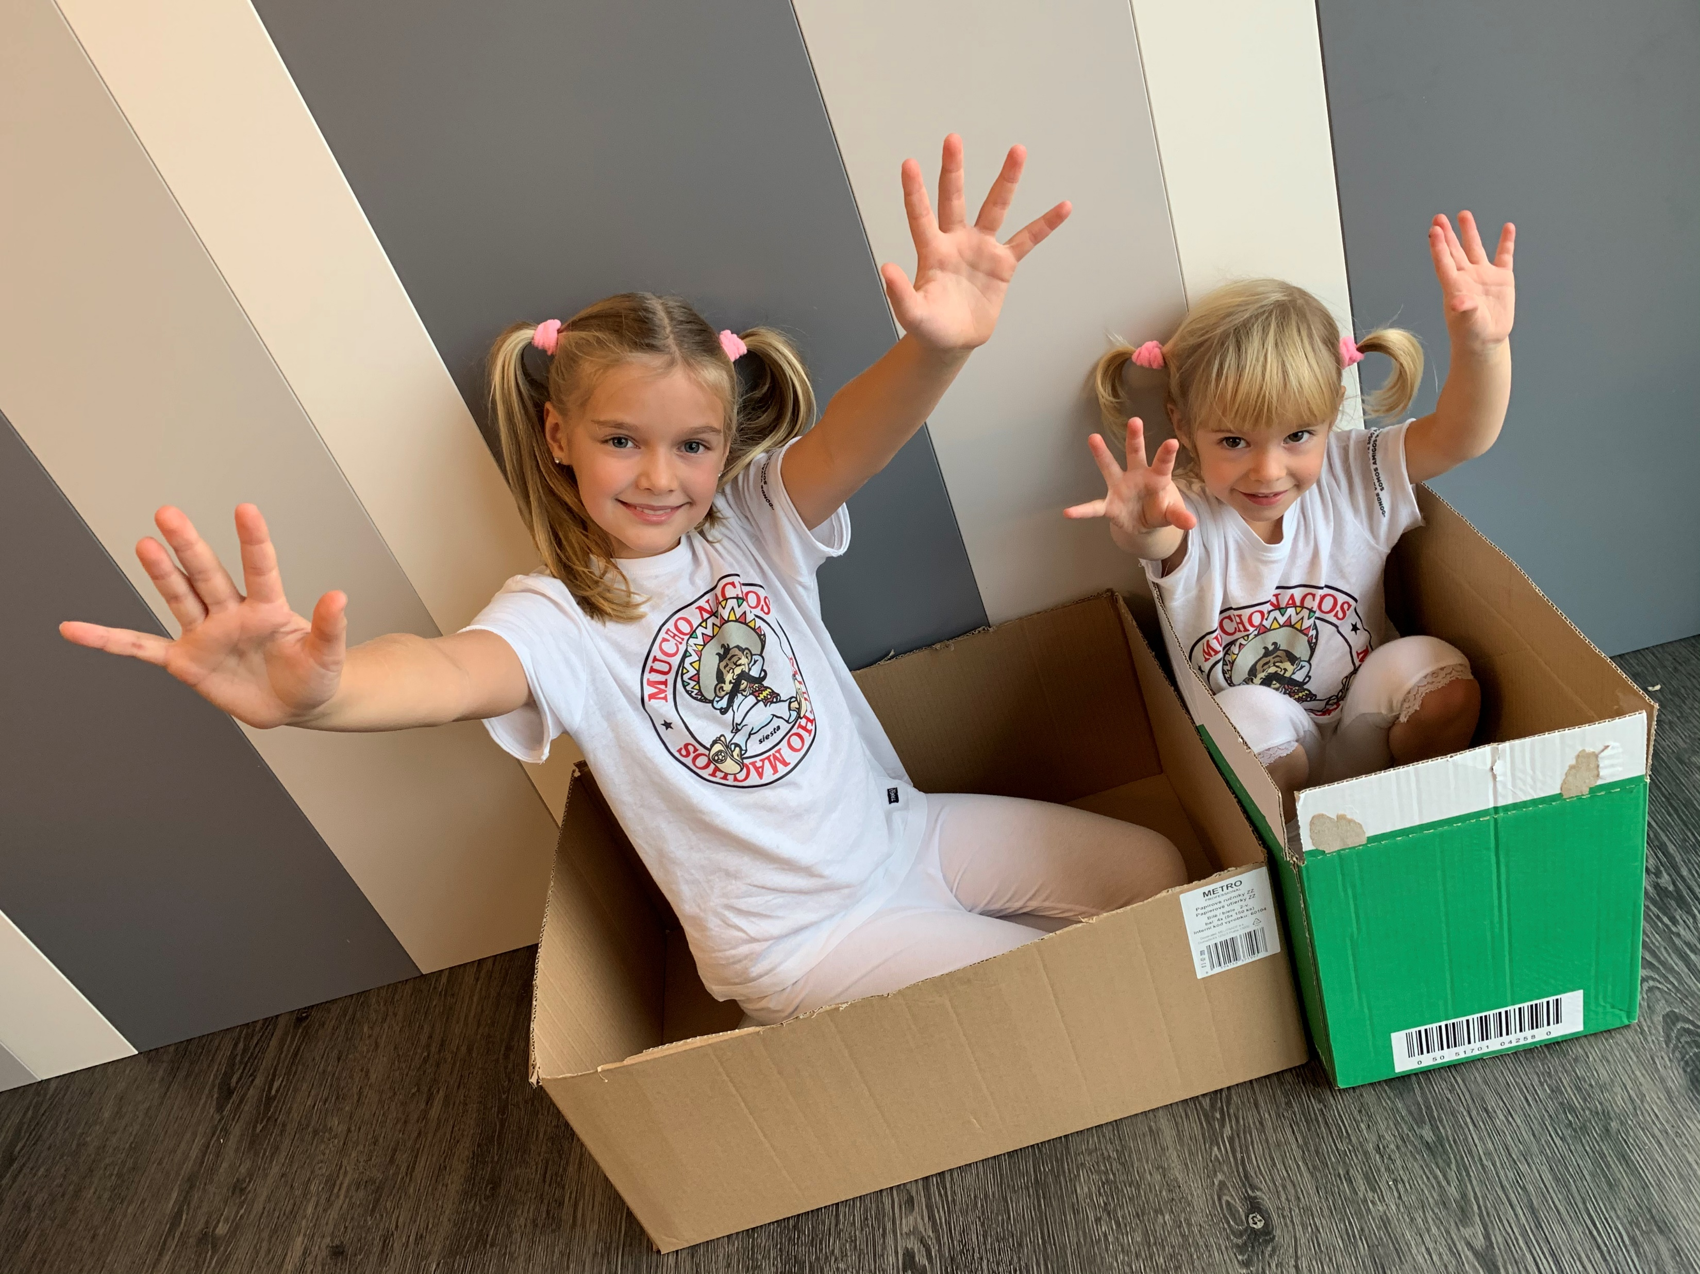
MLADŠÍ ŠKOLNÍ VĚK
Tato vývojová fáze začíná zahájením školní docházky (6–7 let) a končí přibližně v 11-12 letech věku dítěte.
Relativně klidné období bez dramatických vývojových změn.
Nástup do školy z hlediska tělesného vývoje způsobuje značné omezení pohybu.
Zdokonalování motorických schopností
Hrubá motorika -pohyby vykonávané velkými svaly jsou již zcela dokonalé (házení, skákání) vhodné období, aby se dítě učilo plavat, jezdit na kole.
Jemná motorika- pohyby drobných svalů jsou zatím méně přesné (psaní).
Vnímání se přibližuje vnímání dospělého člověka, dítě je schopno orientovat se v čase, prostoru, zdokonaluje se ostrost všech smyslů.

Slide 3
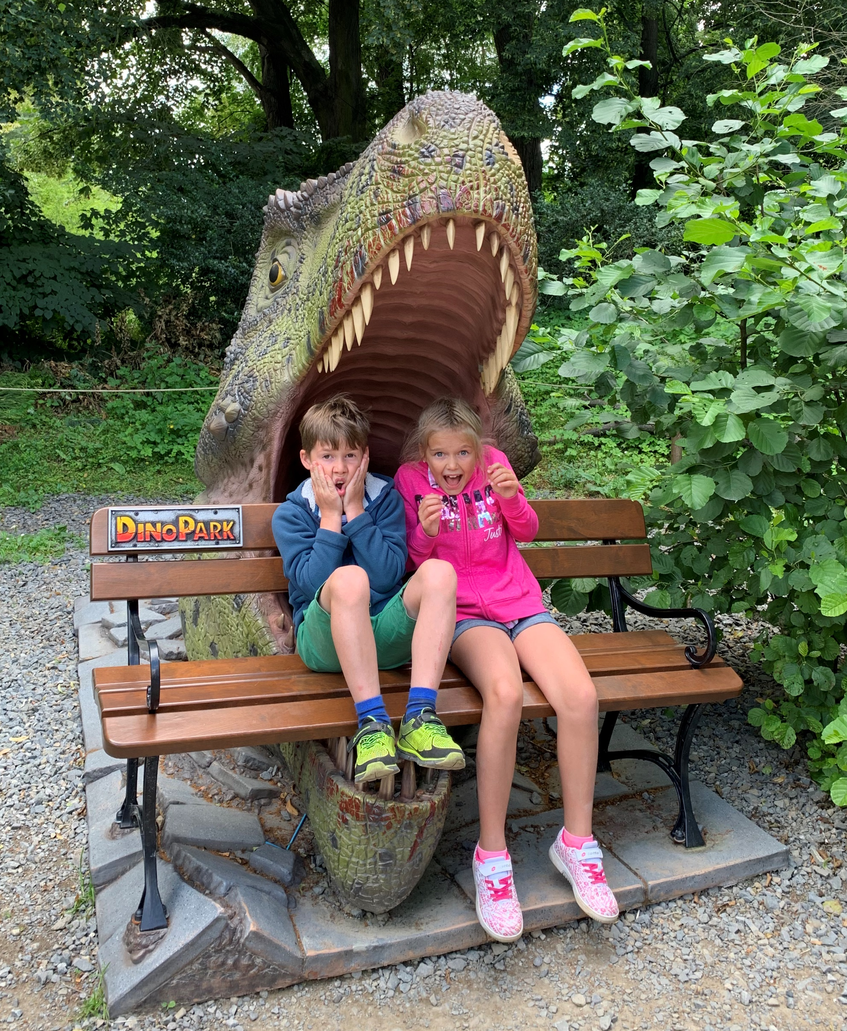
Mladší školní věk
Zpočátku převládá mechanická paměť
Slovní zásoba až 10 000 slov, dítě aktivně používá zhruba 5 000 – dítě si uvědomuje skladbu a gramatiku řeči.
• Dítě opouští egocentrismus.
Po nástupu do školy se u dítěte objevuje vadné držení těla. Vady funkční, bez strukturálních změn na kostře-dětská kulatá záda, odstálé lopatky, skoliotické držení páteře.
Výkon, který dítě podává, resp. hodnocení podaného výkonu učitelem a spolužáky, se výrazně podílí na utváření jeho identity.

Slide 4
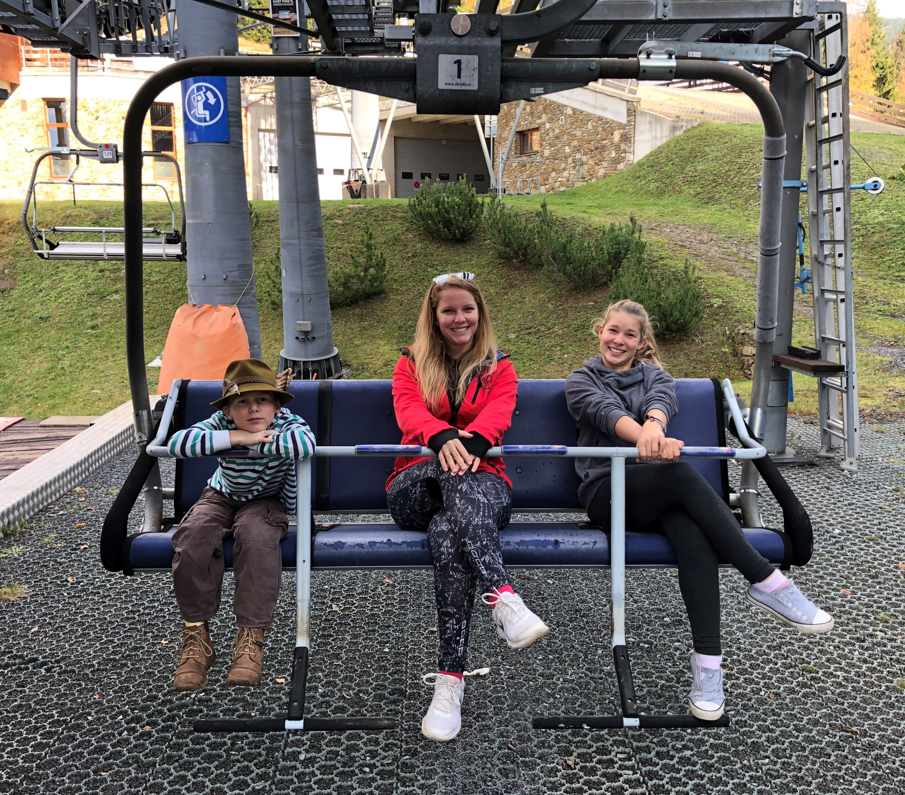
Starší školní věk
Motorický vývoj dochází ke zvyšování výkonnosti všech orgánů a svalové koordinace. Obratnost a pohyblivost má velkou společenskou hodnotu.
• Přechod k abstraktnímu myšlení.
Převládá logická paměť na mech.
• Potřeba stimulace a učení.
• Potřeba sociálního kontaktu.
• Potřeba být někým akceptován.
Specifickým znakem je potřeba identifikace se skupinou dětí stejného pohlaví.

Slide 5
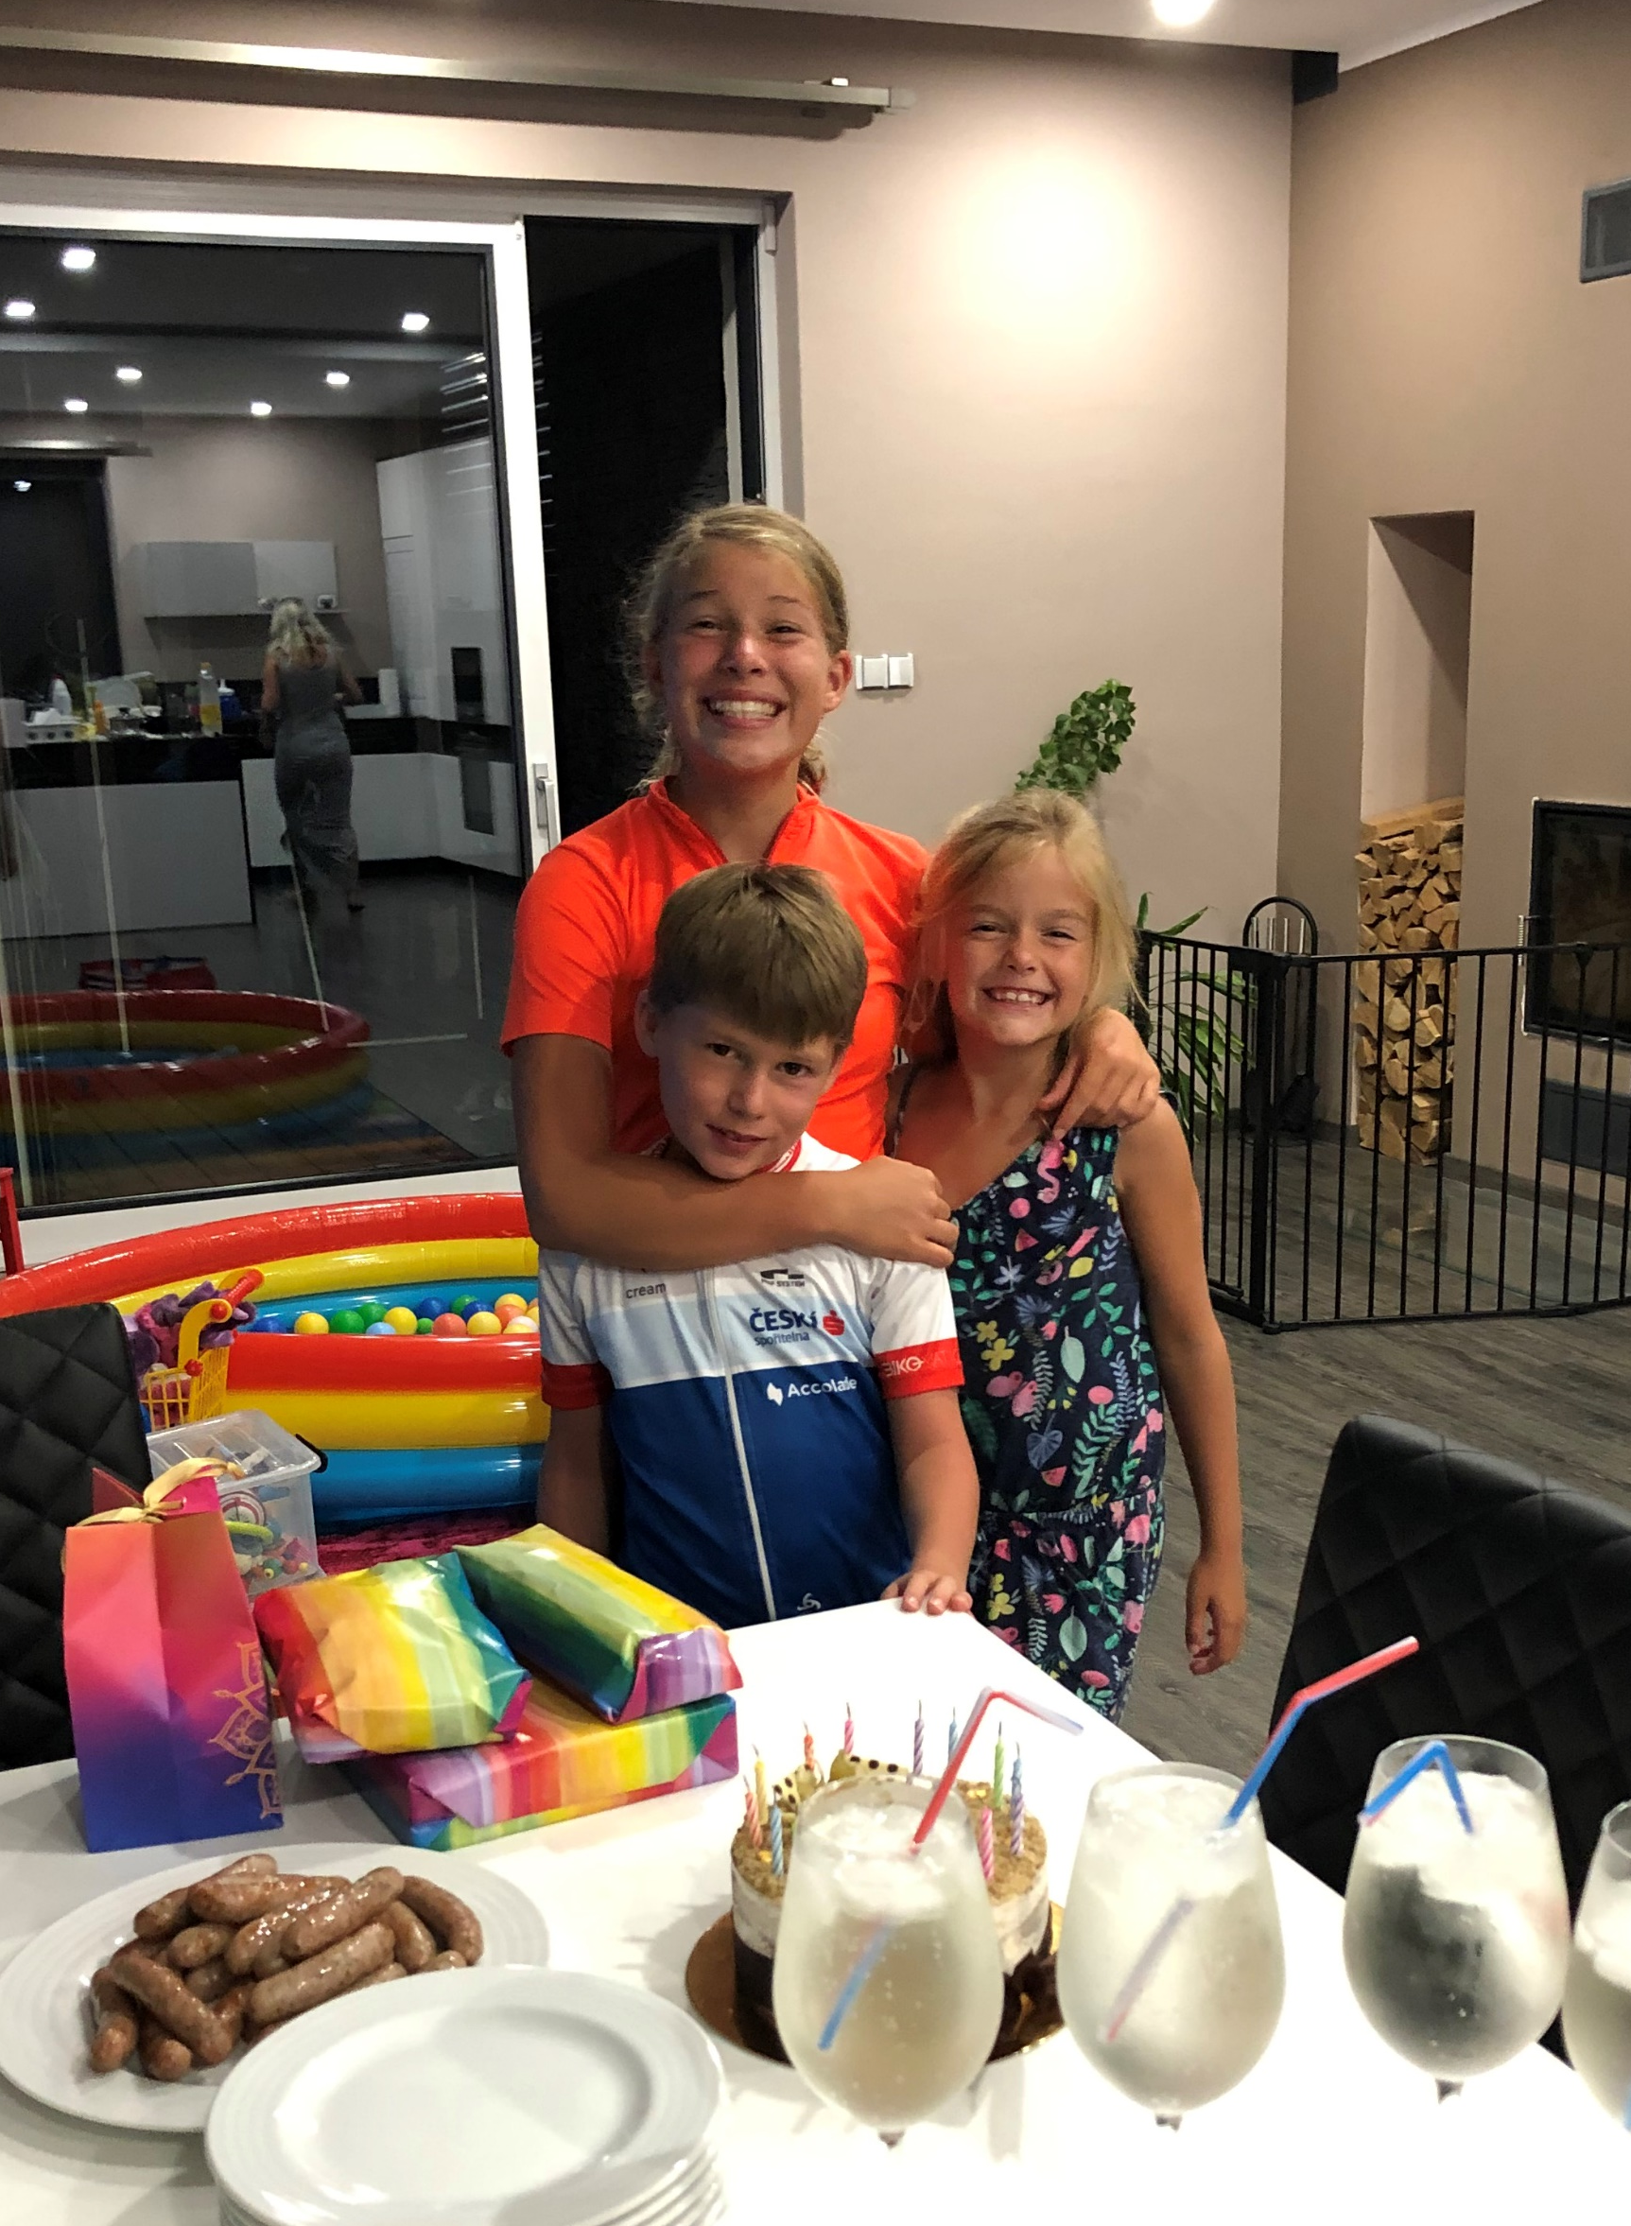
Starší školní věk
Sebehodnocení ke konci st. šk. věku se stává stabilnějším. Dítě zatím často hodnotí sebe sama na základě aktuálních úspěchů. Identita je utvářena názory, postoji a hodnocením ostatních. Jako dané přijímá tvrzení od těch, kteří pro něj představují autoritu.
Socializace -Začínají se projevovat rozdíly ve skupinách složených na základě pohlavního rozlišení – dívčí a chlapecké skupiny se liší v zaměření, velikosti a hierarchii i typem převažujících vztahů.
Poprvé se děti dostávají do skupiny, která je schopná jednat jako celek. Začínají se objevovat i interakce meziskupinového charakteru – společný nepřítel.

Slide 6
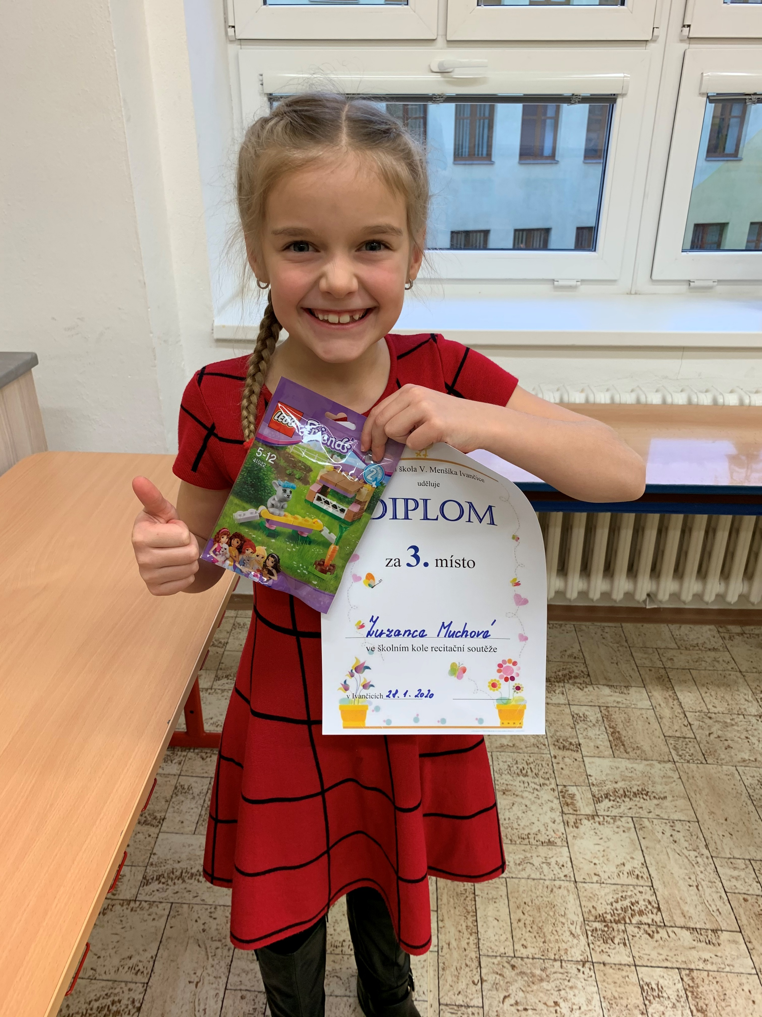
Děkuji za pozornost podrobnější informace vloženy v ISU-SAMOSTATNĚ MLADŠÍ ŠKOLNÍ VĚK A STARŠÍ ŠKOLNÍ VĚK
za pozornost
Hezký den

